Slide 1
选择训练数据
*快同效应
认知机制
对数据编码
神经网络分析方法
确定研究问题
模型的训练与评估
模型架构设计
*异同判断的ANN模型
选择最优模型

Slide 2
选择训练数据
*快同效应
认知机制
对数据编码
神经网络分析方法
确定研究问题
模型的训练与评估
模型架构设计
*异同判断的ANN模型
选择最优模型

Slide 3
建立异同判断的ANN模型
通过ANN研究快同效应的认知机制
模型的设计
模型的评估
异同判断任务的认知机制
网络分析方法
复杂环境
适用性
反应时特点
反应随机性
相似性比较
DDM模型结构
RNN模型
贝叶斯参数分布
复现反应时分布特点
复现
快同效应
快同效应的消失
动态系统分析
复杂激活分析

Slide 4
500ms
100ms
+
1500ms
（等待被试反应）
+
三角形

Slide 5



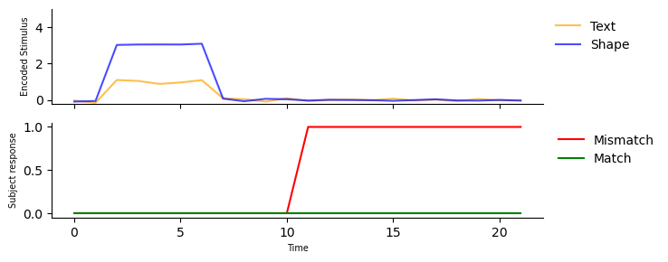
+
+
相同
三角形
不同
被试注视
被试接受刺激
被试作出反应（400ms）
+
4时间单位
合400ms
模型等待
0-1
模型输入刺激
2-6
模型输出反应
7-21

Slide 6
刺激
加工过程
同一性指示器
相同
不相同
相同
慢速比较器
……
X
不同

Slide 7
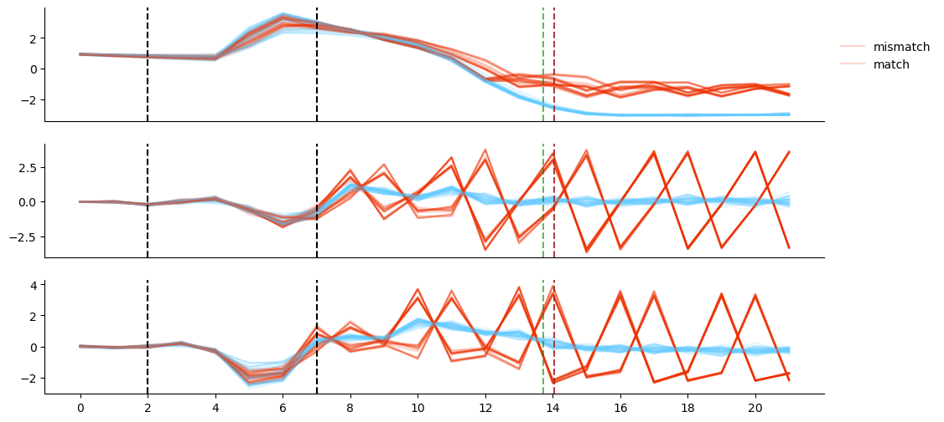
相同
相同
刺激
同一性指示器
X
……
慢速比较器
不同
加工过程
不相同

Slide 8

因子1
因子2
因子3

Slide 9
(1)
500ms
100ms
1500ms（等待被试反应）
实验流程
+
+
圆形
被试做出反应
被试反应
Rt = 347ms
注视
接受刺激
(2)
注视
接受刺激
编码数据
网络做出反应

Slide 10
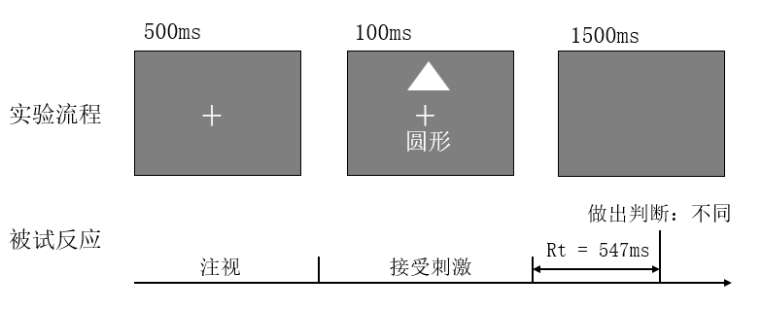
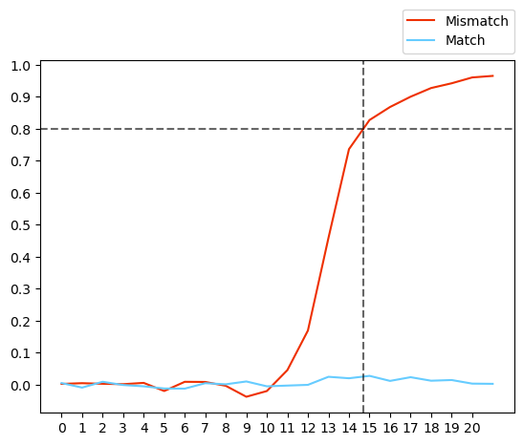
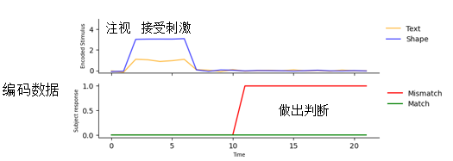
反应时
解码
编码
RNN网络
输出曲线

Slide 11
原始实验数据
反应时
编码
解码
输出曲线
RNN
编码后Tensor数据
编码网络
决策网络
解码网络

Slide 12
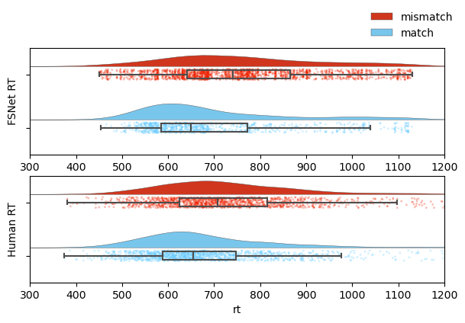
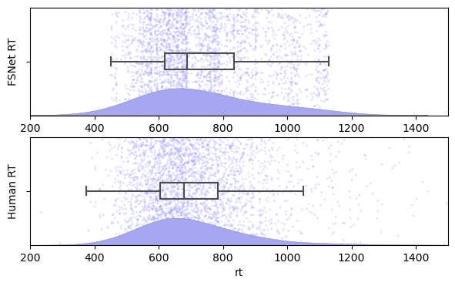
(1)
(2)

Slide 13
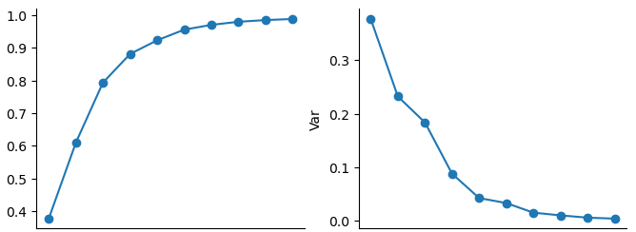
0.85
方差解释率
因子
因子

Slide 14
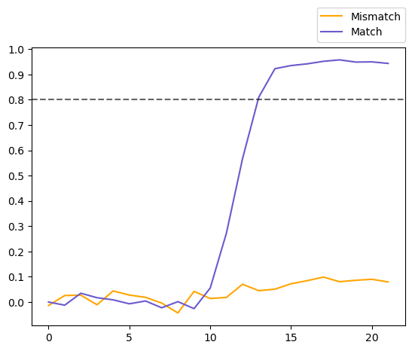

Slide 15
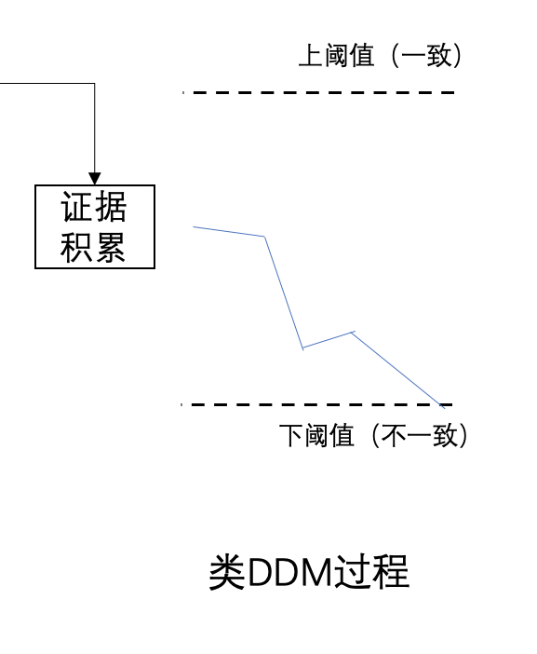
Tensor
[………………]
刺激A
神经网络
不匹配
0.97
Tensor
[………………]
刺激B
ContrastiveLoss
函数

Slide 16
Tensor
[………………]
刺激A
神经网络
不匹配
0.97
Tensor
[………………]
刺激B
ContrastiveLoss
函数

Slide 17



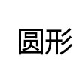
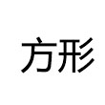
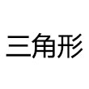
输入刺激
神经网络
输出
类DDM过程
Tensor
[………………]
Size:1x24
卷积层
CONV
全连接层
FC
不匹配
0.97
池化层
POOL
Tensor
[………………]
Size:1x24
ContrastiveLoss
函数

Slide 18

输入刺激
贝叶斯神经网络
输出
类DDM过程
Tensor
[………………]
Size:1x24
卷积层
CONV
全连接层
FC1
绝对距离
差值平方
不匹配
0.97
池化层
POOL
Tensor
[………………]
Size:1x24
概率分布的bias,weight
全连接层
FC2

Slide 19
输入刺激
神经网络
输出
类DDM过程
三角形
0.90
P_11
卷积层
CONV
全连接层
FC1
方形
0.07
P_12
池化层
POOL
圆形
0.03
P_13
P_匹配
P_不匹配
0.90
P_21
卷积层
CONV
全连接层
FC1
0.07
P_22
池化层
POOL
0.03
P_23

Slide 20
输入刺激
神经网络
输出
类DDM过程
卷积层
CONV1
Tensor
[………………]
Size:2x24
全连接层
FC1
不匹配
0.97
卷积层
CONV2
全连接层
FC2

